Slide 1
實習期末報告
報告人:吳茂嘉

Slide 2
1
專案目標
2
資料介紹
目錄
3
模型表現
4
異質集成學習

Slide 3
專案目標
預期目標

Slide 4

風力發電量預測
風力發電量容易受氣候影響，使風機發電量變化快速，造成預測上的困難
若能準確預測風力發電量，對於電力調度有極大的幫助
使用氣象資料和風機資訊，並考慮過去時間的資訊，預測未來風機發電量

Slide 5
資料來源
資料介紹
前處裡
特徵選取
資料介紹

Slide 6
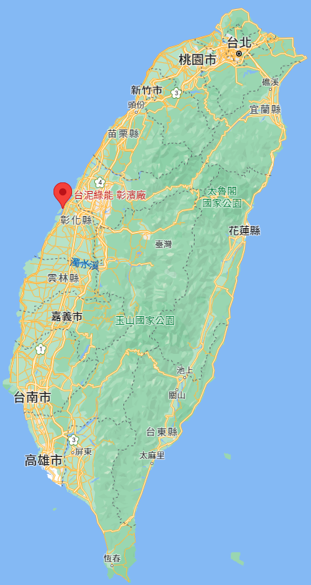
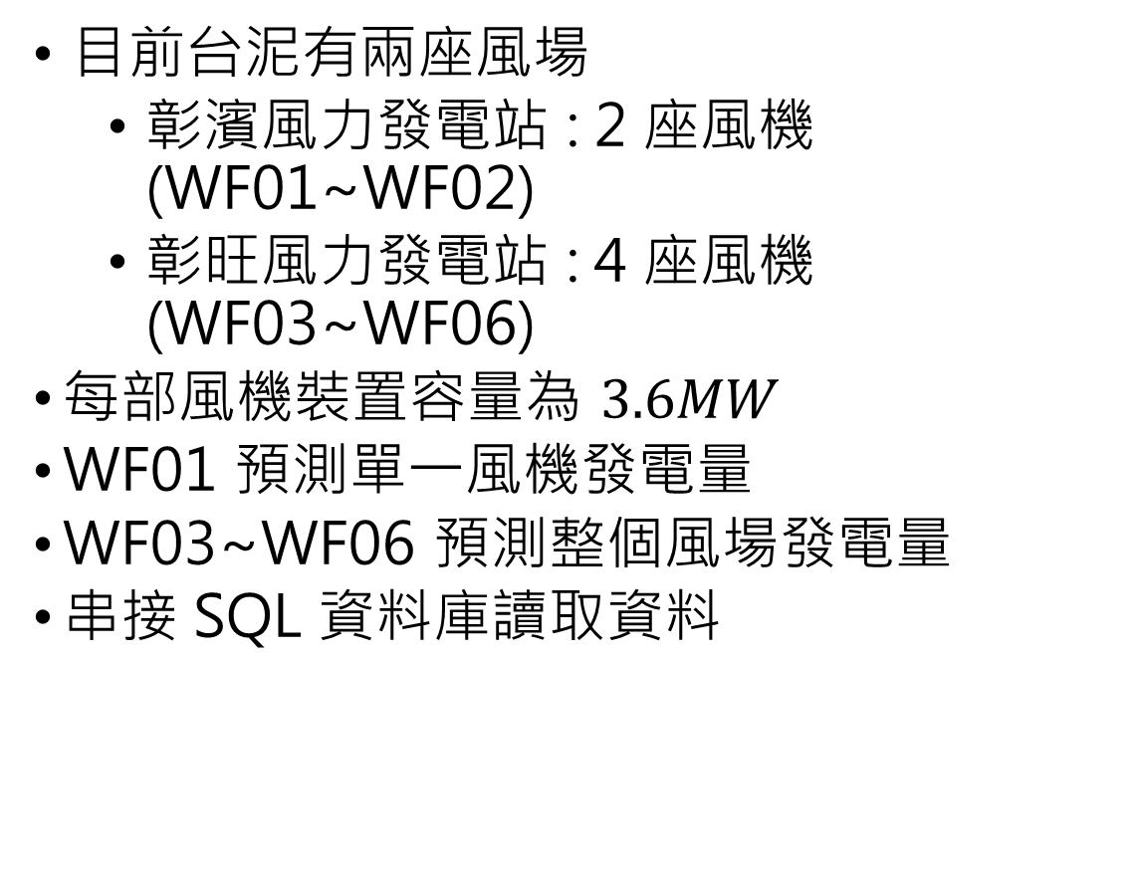
資料來源
目前台泥有兩座風場
彰濱風力發電站 : 2 座風機(WF01~WF02)
彰旺風力發電站 : 4 座風機(WF03~WF06)
每部風機裝置容量為 $3.6MW$
WF01 預測單一風機發電量
WF03~WF06 預測整個風場發電量
串接 SQL 資料庫讀取資料
Notes:
何謂裝置容量，風機每小時最大發電量，3.6MW 等同於 3600kWh = 3600 度電

Slide 7
資料介紹
資料長度 : 2021-08-01~2022-07-31
時間間隔 : 五分鐘
每次回傳會有 7 大類共 116 種數據
WF01 :總共有 11,754,132 筆
WF03~WF06 :總共有 68,803,587 筆
異常情況 : 感應器異常、通訊異常
風場 | 資料類別 | 特徵名稱 | 特徵值 | 時間點 | 年月日 | 小時 | 分鐘
7710 | WF03_MAIN | Direction | 19.600 | 2022-1-1 00:00:18 | 20220101 | 0 | 0
7710 | WF04_SYSTEM | TowerAccX | 157 | 2022-6-11 20:40:01 | 20220611 | 20 | 40
7710 | WF05_GENERATOR | RotorRPM | 11.900 | 2022-1-6 09:40:06 | 20220106 | 9 | 15
Notes:
七大類: Blades、break、counter、events 、gear、generator、grid、HVTRAFO、HYDRAULIC、MAIN、SYSTEM、TEMPERATURE
感應器異常: 回傳-1000，通訊異常: 沒有回傳值

Slide 8
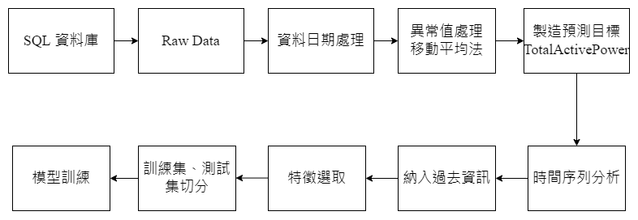
前處理: 流程圖

Slide 9
特徵選取
選取和 ActivePower 相關系數前20高的特徵，當成模型的輸入
Feature Name | Feature 說明
ActivePower | 5 分鐘累積發電量
TotalActivePowerGen | 扣除耗損的 5 分鐘累積發電量
GRID_PossiblePower | 併入電網後的理論發電量
GRID_Power | 轉換後併入電網後的發電量
GRID_Current_P1 | 第一台轉換器當前轉換功率

Slide 10
模型選取和 Loss Function
模型結果
Hyperparameter Fine Tuning
Ensemble method
模型表現

Slide 11

模型結果
使用 XGBoost 、RandomForest、SVM 當成基本模型
Loss function: MAPE 衡量誤差相對於 label 之間的差異程度
$$MAPE=\left\{\begin{aligned}\frac{1}{n}\sum_{i=1}^{n}{\left|\frac{\hat{y_{i}}−y_{i}}{y_{i}}\right|, if y_{i}≠1} \\ \frac{1}{n}\sum_{i}^{n}{\left|\frac{\hat{y_{i}}−y_{i}}{1}\right|, if y_{i}=1}\end{aligned}\right.$$

Slide 12
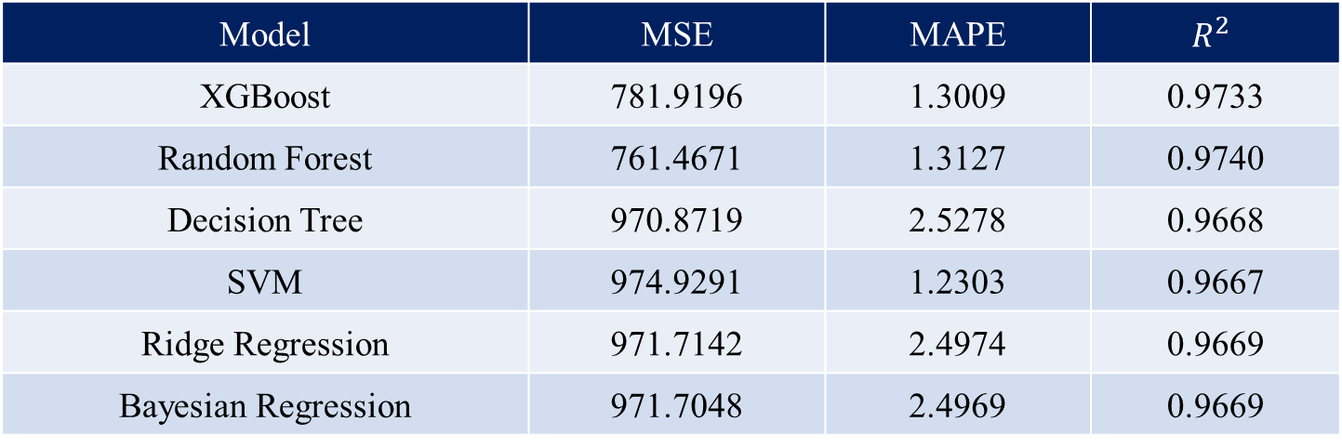
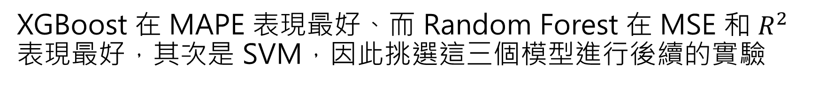
模型結果 : 單一風機預測
Model | MSE | MAPE | $$R^{2}$$
XGBoost | 781.9196 | 1.3009 | 0.9733
Random Forest | 761.4671 | 1.3127 | 0.9740
Decision Tree | 970.8719 | 2.5278 | 0.9668
SVM | 974.9291 | 1.2303 | 0.9667
Ridge Regression | 971.7142 | 2.4974 | 0.9669
Bayesian Regression | 971.7048 | 2.4969 | 0.9669
XGBoost 在 MAPE 表現最好、而 Random Forest 在 MSE 和 $R^{2}$表現最好，其次是 SVM，因此挑選這三個模型進行後續的實驗

Slide 13
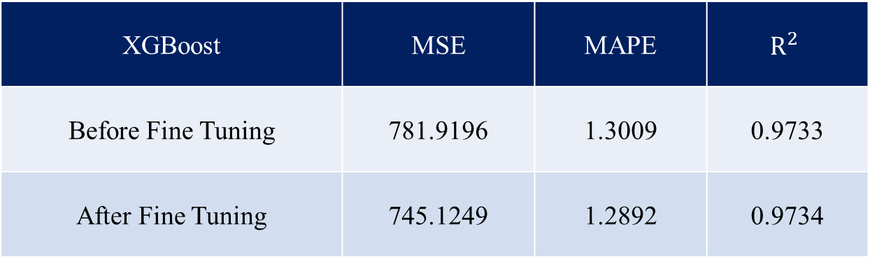
Hyperparameter Fine Tuning
選定重要超參數: Learning rate、n_estimators、max_depth
先使用 RandomizedSearch 在給定參數平面上搜尋，再使用 GridSearch，進一步決定模型超參數
最終 Learning rate=0.28, n_estimators= 182, max_depth= 10
XGBoost | MSE | MAPE | $$R^{2}$$
Before Fine Tuning | 781.9196 | 1.3009 | 0.9733
After Fine Tuning | 745.1249 | 1.2892 | 0.9734

Slide 14
異質集成學習

Slide 15
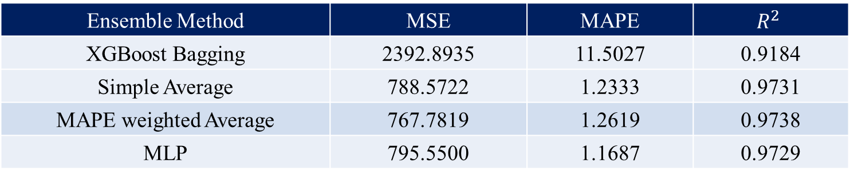
異質集成學習(Ensemble Method)
將數個弱預測器的結果結合成為一個更精準的結果，這裡選擇 XGBoost 和 SVM 做 embedding
三種方式進行結合: 簡單平均、加權平均、MLP
加權平均以模型 MSE 倒數為權重
多層感知器(MLP)，hidden_layer: 2層 (4, 2), optimizer: Adam
Ensemble Method | MSE | MAPE | $$R^{2}$$
XGBoost Bagging | 2392.8935 | 11.5027 | 0.9184
Simple Average | 788.5722 | 1.2333 | 0.9731
MAPE weighted Average | 767.7819 | 1.2619 | 0.9738
MLP | 795.5500 | 1.1687 | 0.9729

Slide 16
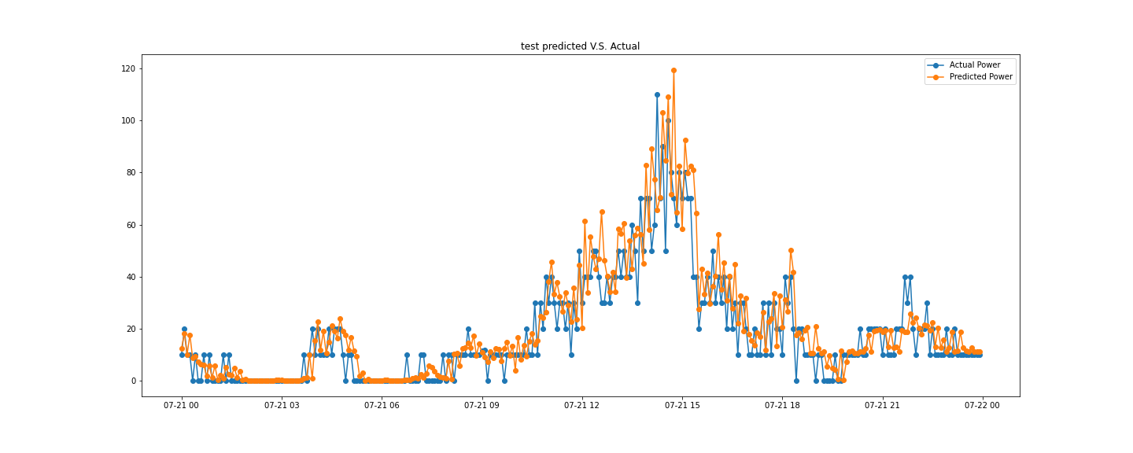
模型結果 : 單一風場預測
將上述表現最佳的模型拿來預測單一風場的發電量，預測日期2022-07-21 的發電量

Slide 17
附錄

Slide 18
前處理
將原始資料依照風機感應器分類，在依照時間排列
將 116 個 features 通訊異常日期補上，並刪除重複和小於時間間隔的資料
總共 105127 筆
116 個 features
DCS#PLANT | DCS#LINE | DCS#TAGCD | DCS#VALUE | DCS#DATETIME | YMD | HH | MI
7710 | WF03_MAIN | Direction | 19.600 | 2022-1-1 00:00:18 | 20220101 | 0 | 0
7710 | WF04_SYSTEM | TowerAccX | 157 | 2022-6-11 20:40:01 | 20220611 | 20 | 40
7710 | WF05_GENERATOR | RotorRPM | 11.900 | 2022-1-6 09:40:06 | 20220106 | 9 | 40
DCS#DATETIME | WF03_MAIN_Direction | WF04_SYSTEM_TowerAccX | WF05_GENERATOR_RotorRPM
2022-1-1 09:00:00 | 19.6 | 157 | 11.9
2022-1-1 09:05:00 | 20.2 | 256 | 13
2022-1-1 09:10:00 | 15.4 | 125 | 10

Slide 19
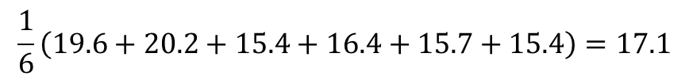
前處理: 移動平均補異常值
在前面補齊所有時間間隔後，資料會出現 -1000 和缺值需要處理，這裡使用過去 6 筆的平均補值，也就是 30 分鐘前的資料
但資料在 2021-08-03 15:30:00 前多是通訊異常值，無法計算移動平均，因此取之後的資料
DCS#DATETIME | WF03_MAIN_Direction
2021-8-3 15:30:00 | 19.6
2021-8-3 15:35:00 | 20.2
2021-8-3 15:40:00 | 15.4
2021-8-3 15:45:00 | 16.4
2021-8-3 15:50:00 | 15.7
2021-8-3 15:55:00 | 15.4
2021-8-3 16:00:00 | -1000
DCS#DATETIME | WF03_MAIN_Direction
2021-8-3 15:30:00 | 19.6
2021-8-3 15:35:00 | 20.2
2021-8-3 15:40:00 | 15.4
2021-8-3 15:45:00 | 16.4
2021-8-3 15:50:00 | 15.7
2021-8-3 15:55:00 | 15.4
2021-8-3 16:00:00 | 17.1
$$\frac{1}{6}\left(19.6+20.2+15.4+16.4+15.7+15.4\right)=17.1$$

Slide 20
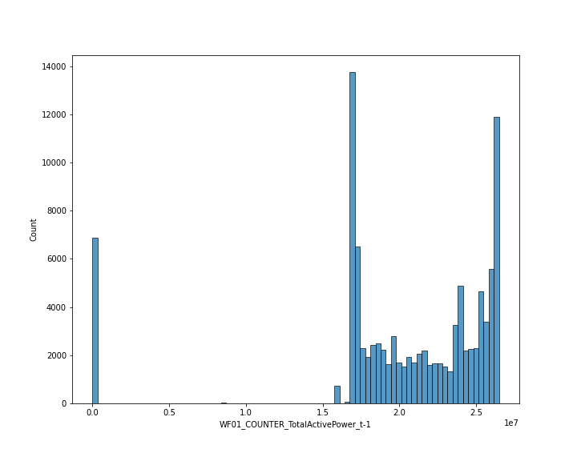
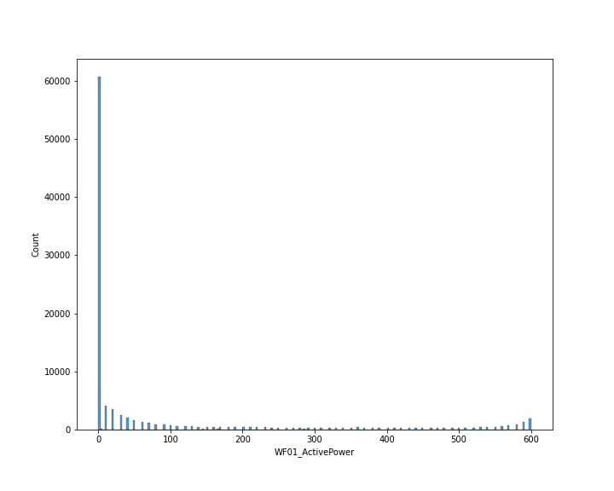

前處理: 製造 Label
在原始資料中 TotalActivePower 為累積發電量，如同電表般記錄用電量，而在預測發電量中，Label 為 5 分鐘的累積發電量，因此在時間間隔為 5分鐘下，將 $t$ 時點扣除 $t−1$ 時點的累積發電量即可獲得 label
並移除小於 0 和大於 600 的資料
Notes:
因為風機本身需要基本電力維持其運行，在沒有發電下，發電量為負，但這和預測發電量無關，因此將負的發電量改成 0，增加模型預測準確度
每部風機裝置容量 $3.6MW=3600kWh$，也就是每部風機每小時累積最高發電量是 $3600kWh$，所以五分鐘最大發電量是 $600kWh$，在發生通訊異常後的最新一筆的發電量可能超過 $600kWh$，為資料中的異常值，將其移除以提升模型預測能力

Slide 21
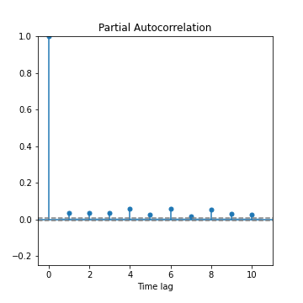
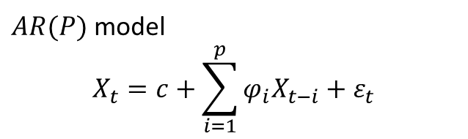
前處理: 時間序列分析
對於時間序列資料，首先透過 ADF 檢定，檢查資料是否符合弱穩態
目前發電量和過去發電量有高相關係數，在時間序列模型中就有 AR 模型透過過去資訊預測未來，而從 PACF 中決定要使用過去幾個時間點的資料
$AR(P)$ model
$$X_{t}=c+\sum_{i=1}^{p}{φ_{i}X_{t−i}}+ε_{t}$$
Notes:
弱穩態: 平均不隨著時間變化，相關係數只和時間差有關
$H_{0}:$ 時間序列符合弱穩態，$H_{1}$: 時間序列不符合弱穩態
P-value = 0.0001，不拒絕$H_{0}$，時間序列符合弱穩態

Slide 22
前處理: 製造過去 7個時間點的 features
製造過去 t-1~t-7 的 features，資料長度少 6 筆， 2021-08-03 16:00:00後
利用過去資訊預測現在的發電量，所以移除WF01_ActivePower 以外的 t 時點的 features
經過處理後前後兩筆資料在時間上獨立
共 104358 筆，828 個 features
DCS#DATETIME | WF01_ActivePower | WF01_ActivePower_t-1 | WF01_ActivePower_t-2
2021-8-3 15:40:00 | 15.4 | 20.2 | 19.6
2021-8-3 15:45:00 | 16.4 | 15.4 | 20.2
2021-8-3 15:50:00 | 15.7 | 16.4 | 15.4
2021-8-3 15:55:00 | 15.4 | 15.7 | 16.4
2021-8-3 16:00:00 | 17.1 | 15.4 | 15.7

Slide 23
特徵選取
Feature selection by correlation
WF01_ActivePower_t-2
WF01_TotalActivePowerGen_t-2
WF01_ActivePower_t-4
WF01_TotalActivePowerGen_t-4
WF01_ActivePower_t-6
WF01_TotalActivePowerGen_t-6
WF01_GRID_PossiblePower_t-3
WF01_GRID_PossiblePower_t-4
WF01_GRID_Power_t-3
WF01_GRID_Power_t-4
WF01_GRID_Current_P3_t-3
WF01_GRID_Current_P2_t-3
WF01_GRID_Current_P3_t-4
WF01_GRID_Current_P2_t-4
WF01_GRID_Current_P1_t-3
WF01_GRID_PossiblePower_t-2
WF01_GRID_Current_P1_t-4
WF01_GRID_PossiblePower_t-1
WF01_GRID_PossiblePower_t-5
WF01_GRID_Power_t-2
計算各 features 與 ActivePower 的相關係數，並選擇前 20 高的當成訓練模型的 features
相關係數只考慮單一 feature 對 ActivePower的影響，並未考慮任兩個 features 間的互相影響，所以使用 Lasso 迴歸挑選 features
Lasso 所選出的前處理features，幾乎都有被包含於相關係數所選的當中

Slide 24
Training、testing set
將資料依 8:2 的比例照時間順序分成 training set 和 testing set
Training set 有 82423 筆
Testing set 有 20606 筆
計算 training set 各 feature 的平均和變異數，分別對 training set 和 testing set 進行標準化

Slide 25
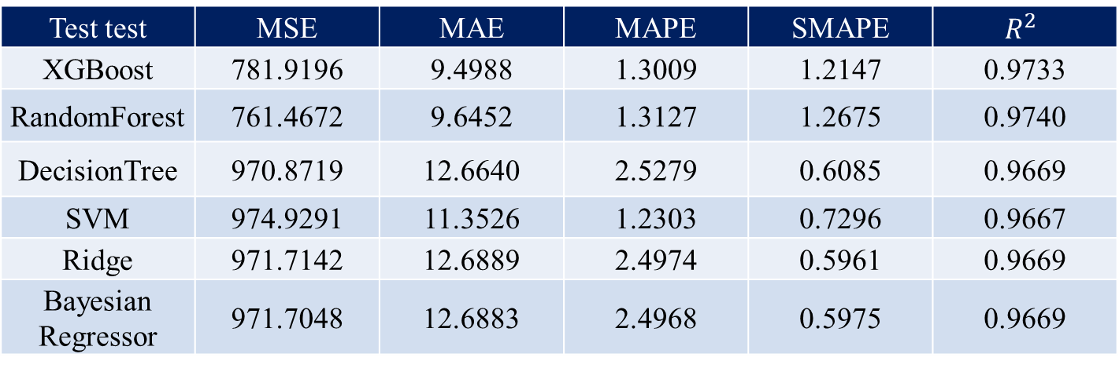
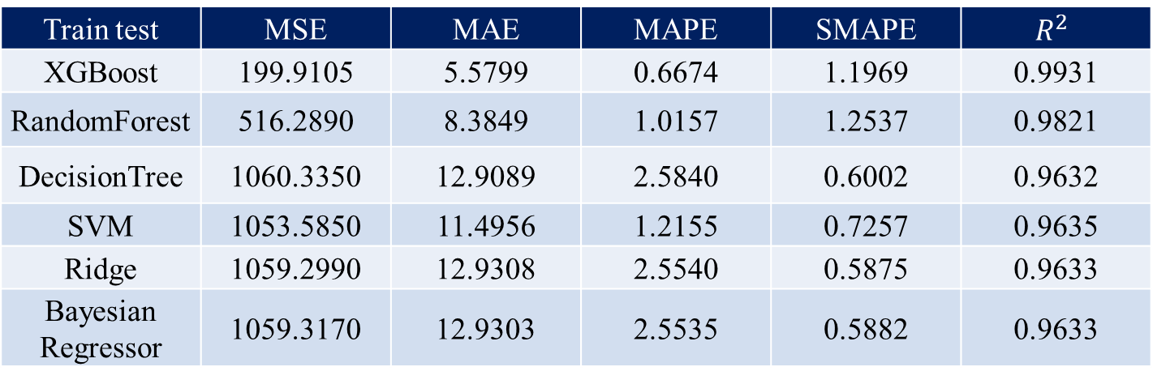
WF01 模型表現
Train test | MSE | MAE | MAPE | SMAPE | $$R^{2}$$
XGBoost | 199.9105 | 5.5799 | 0.6674 | 1.1969 | 0.9931
RandomForest | 516.2890 | 8.3849 | 1.0157 | 1.2537 | 0.9821
DecisionTree | 1060.3350 | 12.9089 | 2.5840 | 0.6002 | 0.9632
SVM | 1053.5850 | 11.4956 | 1.2155 | 0.7257 | 0.9635
Ridge | 1059.2990 | 12.9308 | 2.5540 | 0.5875 | 0.9633
Bayesian Regressor | 1059.3170 | 12.9303 | 2.5535 | 0.5882 | 0.9633
Test test | MSE | MAE | MAPE | SMAPE | $$R^{2}$$
XGBoost | 781.9196 | 9.4988 | 1.3009 | 1.2147 | 0.9733
RandomForest | 761.4672 | 9.6452 | 1.3127 | 1.2675 | 0.9740
DecisionTree | 970.8719 | 12.6640 | 2.5279 | 0.6085 | 0.9669
SVM | 974.9291 | 11.3526 | 1.2303 | 0.7296 | 0.9667
Ridge | 971.7142 | 12.6889 | 2.4974 | 0.5961 | 0.9669
Bayesian Regressor | 971.7048 | 12.6883 | 2.4968 | 0.5975 | 0.9669

Slide 26
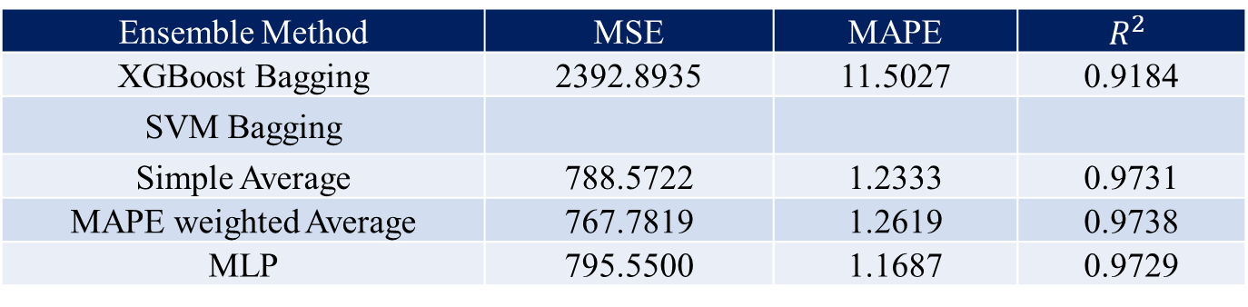
Ensemble method
將數個弱預測器的結果結合成為一個更精準的結果，這裡選擇 XGBoost 和 SVM Forest 做 embedding
對於回歸問題而言，最簡單的合併方式是使用取平均，根據 Justin and Oliver 2015 ，使用模型的 MSE 的倒數當成權重，使用加權平均可以得到更好的結果
使用多層感知器(MLP)，hidden_layer: 2層 (4, 2), optimizer: Adam
Ensemble Method | MSE | MAPE | $$R^{2}$$
XGBoost Bagging | 2392.8935 | 11.5027 | 0.9184
SVM Bagging
Simple Average | 788.5722 | 1.2333 | 0.9731
MAPE weighted Average | 767.7819 | 1.2619 | 0.9738
MLP | 795.5500 | 1.1687 | 0.9729

Slide 27
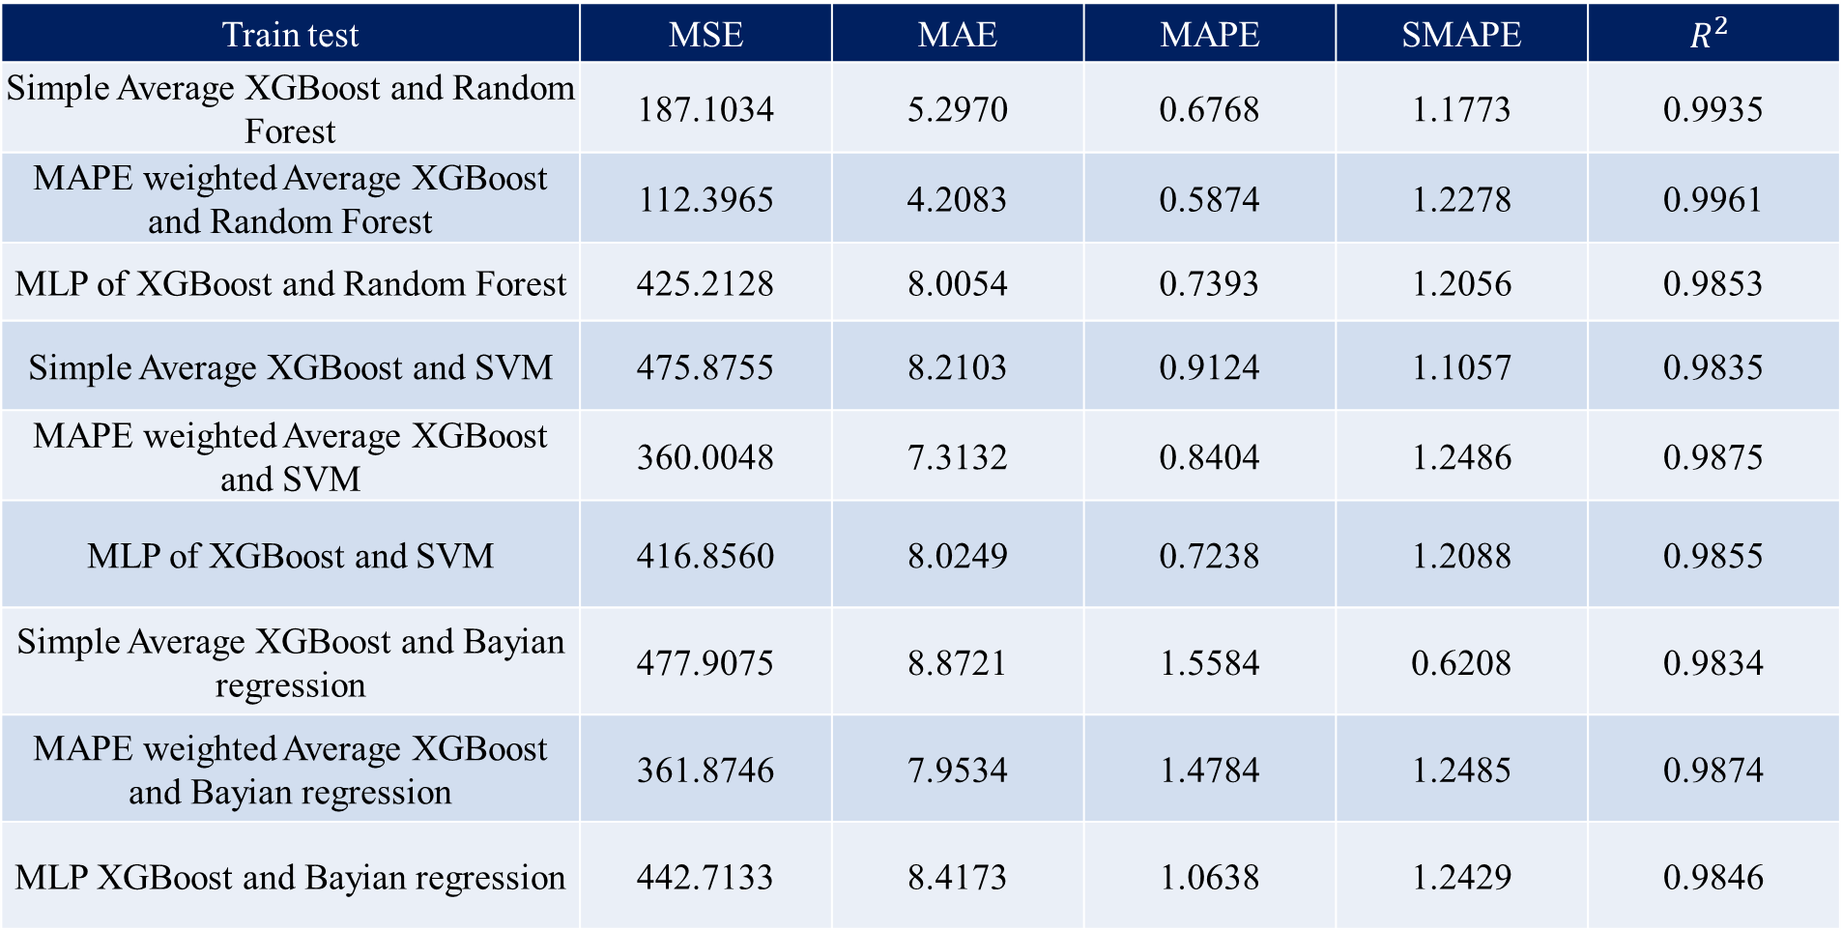
Ensemble Method
Train test | MSE | MAE | MAPE | SMAPE | $$R^{2}$$
Simple Average XGBoost and Random Forest | 187.1034 | 5.2970 | 0.6768 | 1.1773 | 0.9935
MAPE weighted Average XGBoost and Random Forest | 112.3965 | 4.2083 | 0.5874 | 1.2278 | 0.9961
MLP of XGBoost and Random Forest | 425.2128 | 8.0054 | 0.7393 | 1.2056 | 0.9853
Simple Average XGBoost and SVM | 475.8755 | 8.2103 | 0.9124 | 1.1057 | 0.9835
MAPE weighted Average XGBoost and SVM | 360.0048 | 7.3132 | 0.8404 | 1.2486 | 0.9875
MLP of XGBoost and SVM | 416.8560 | 8.0249 | 0.7238 | 1.2088 | 0.9855
Simple Average XGBoost and Bayian regression | 477.9075 | 8.8721 | 1.5584 | 0.6208 | 0.9834
MAPE weighted Average XGBoost and Bayian regression | 361.8746 | 7.9534 | 1.4784 | 1.2485 | 0.9874
MLP XGBoost and Bayian regression | 442.7133 | 8.4173 | 1.0638 | 1.2429 | 0.9846

Slide 28
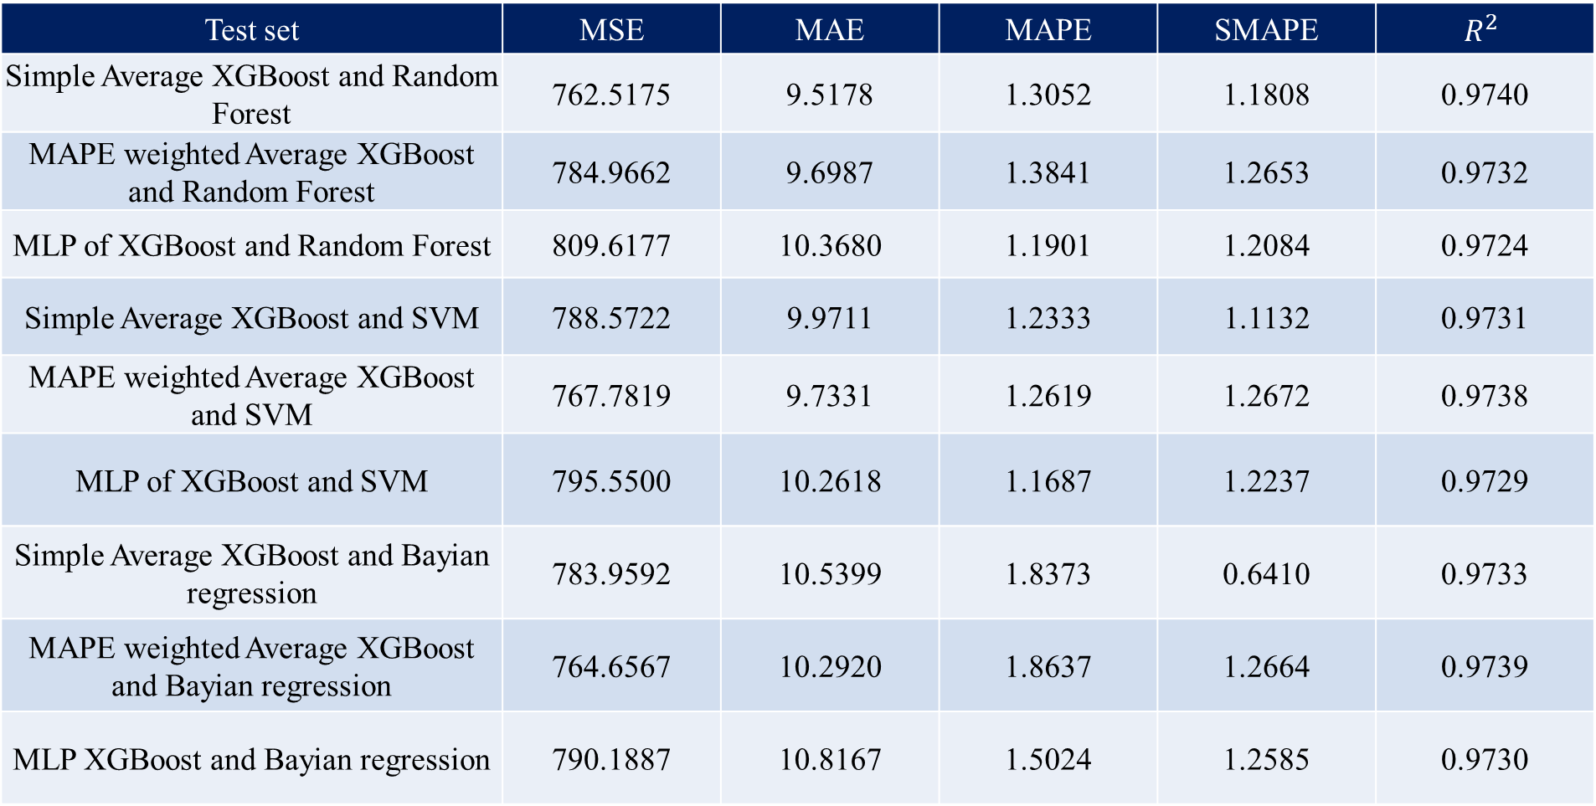
Ensemble Method
Test set | MSE | MAE | MAPE | SMAPE | $$R^{2}$$
Simple Average XGBoost and Random Forest | 762.5175 | 9.5178 | 1.3052 | 1.1808 | 0.9740
MAPE weighted Average XGBoost and Random Forest | 784.9662 | 9.6987 | 1.3841 | 1.2653 | 0.9732
MLP of XGBoost and Random Forest | 809.6177 | 10.3680 | 1.1901 | 1.2084 | 0.9724
Simple Average XGBoost and SVM | 788.5722 | 9.9711 | 1.2333 | 1.1132 | 0.9731
MAPE weighted Average XGBoost and SVM | 767.7819 | 9.7331 | 1.2619 | 1.2672 | 0.9738
MLP of XGBoost and SVM | 795.5500 | 10.2618 | 1.1687 | 1.2237 | 0.9729
Simple Average XGBoost and Bayian regression | 783.9592 | 10.5399 | 1.8373 | 0.6410 | 0.9733
MAPE weighted Average XGBoost and Bayian regression | 764.6567 | 10.2920 | 1.8637 | 1.2664 | 0.9739
MLP XGBoost and Bayian regression | 790.1887 | 10.8167 | 1.5024 | 1.2585 | 0.9730

Slide 29
想像中的台泥
傳統產業，水泥起家，高汙染，工廠
實際上，轉型，儲能、綠能、儲能櫃利用離峰時間充電、但電多半是從火力發電機組而來，如果能預測綠色能源的發電量，對於何時要幫儲能櫃充電是有幫助的

